Slide 1
نوعية مياه الاستزراع المائي اعداد الدكتور صادق جواد محمد وحدة الاستزراع المائي – كلية الزراعة جامعة البصرة صادق جواد محمد وحدة الاستزراع المائي كلية الزراعة – جامعة البصرة

Slide 3
الماء
تلعب المياه دور مهم وكبير في تحديد كمية ونوعية الانتاج السمكي والغرض منه، وللوصول الى افضل انتاج يجب تحديد نوعية المياه المستخدمة ومعرفة مصدرها والسيطرة على بعض العوامل البيئية المؤثرة والمحددة لنمو الاسماك من خلال اجراء بعض الفحوصات والتحاليل الانية اللازمة موقعيا او مختبريا للوقوف على واقع المزرعة ووضع الحلول اللازمة والسريعة اذا تطلب الامر لذلك.

Slide 4
وعندما نتحدث عن المياه في الاستزراع السمكي نشير إلى نقطتين وهما :
1 – موارد ومصادر المياه :
فلابد من توافر الموارد والمصادر من المياه المناسبة للاستزراع السمكي بكمية وفيرة تسمح بتجديد مياه الأحواض السمكية باستمرار ونمو الأسماك على مدار الموسم دون حدوث ندرة في المياه في أي وقت من الأوقات.
2 – جودة المياه :
وتشمل جميع الخواص الفيزيائية والكيميائية والبيولوجية للمياه، ونشير هنا إلى انه كلما كانت جودة المياه مرتفعة كلما قلت كمية المياه المستخدمة في الاستزراع السمكي.

Slide 5
وتشير التقارير الخاصة بالاستزراع السمكي هو ان ارتفاع التكاليف ناتجة بصورة رئيسية من مصدرين وهما الاعلاف وتجهيز الاحواض بالماء وخاصة عندما يتم استخدام مضخات نتيجة ارتفاع تكاليف الوقود المستخدم لهذه العملية.
لذلك كان من الضروري متابعة خواص وعوامل جودة المياه بصفة مستمرة للتحكم بها وذلك عن طريق قياس هذه العوامل وخواص المياه التي تؤثر على حالتها وجودتها اذ ان الحفاظ على جودة ونوعية المياه يؤدي الى تقليل الحاجة الى المياه وهذا ما سنتعرض له خلال الأجزاء القادمة.

Slide 6
توجد قياسات مختلفة لتقييم حالة مياه الاستزراع السمكي، منها ما هو موسمي أو نصف موسمي مثل قياس المعادن الثقيلة، ومنها ما هو يومي أو أسبوعي مثل الأكسجين الذائب والنتريت و النترات، ونتحدث هنا عن القياسات اليومية والأسبوعية.

Slide 7
العوامل المؤثرة على جودة ونوعية مياه الاستزراع المائي هنالك مجموعة من العوامل المتداخلة مع بعضها والتي يؤثر بعضها على الاخر والتي تؤثر على نوعية وجودة مياه الاستزراع السمكي بصورة خاصة والمائي بصورة عامة: اولا : العوامل الكيميائية ثانيا : العوامل الفيزيائية ثالثا : العوامل البيولوجية

Slide 8
أولاً : العوامل الكيميائية

Slide 9
1- الأوكسجين الذائب :
يعتبر أهم عامل لحياة الكائنات الحية وخصوصاً الأسماك في المياه، عندما يكون مستوى الأكسجين الذائب في المياه مرتفعاً وفى الحدود المثلى يكون الحوض السمكي آمن بنسبة كبيرة جداً.
يكون في أعلى مستوياته مع شروق الشمس، وذلك تأثراً بعملية التمثيل الضوئي.
.

Slide 10
في الأيام الحارة يزداد معدل استهلاك الأكسجين للأسماك نتيجة زيادة النشاط والتمثيل الغذائي وعلى الجانب الآخر تقل ذوبانية الأوكسجين في الماء بسبب ارتفاع درجة الحرارة.
كذلك تنخفض ذوبانية الأكسجين في المياه بزيادة الملوحة والرطوبة العالية.
الحدود المثلى لمستوى الأكسجين الذائب في المياه ان يكون اكبر من 5 ملغم/لتر.
يتم قياسه في الحقل مباشرة عن طريق جهاز قياس الاوكسجين ليعطي قراءة مباشرة.

Slide 11
للتحكم في مستوى الأكسجين بالحوض في الحد الآمن يجب اتخاذ بعض التدابير مثل :
1- تجنب الإفراط في استخدام الاسمدة العضوية
2- التحكم في كمية النباتات المائية في الحوض
3- متابعة كمية الطحالب في المياه
4- اضافة ماء جديد للحوض
5- استخدام الهوايات
6- تربية الأسماك في الحوض بكثافة تخزينية مناسبة.

Slide 12
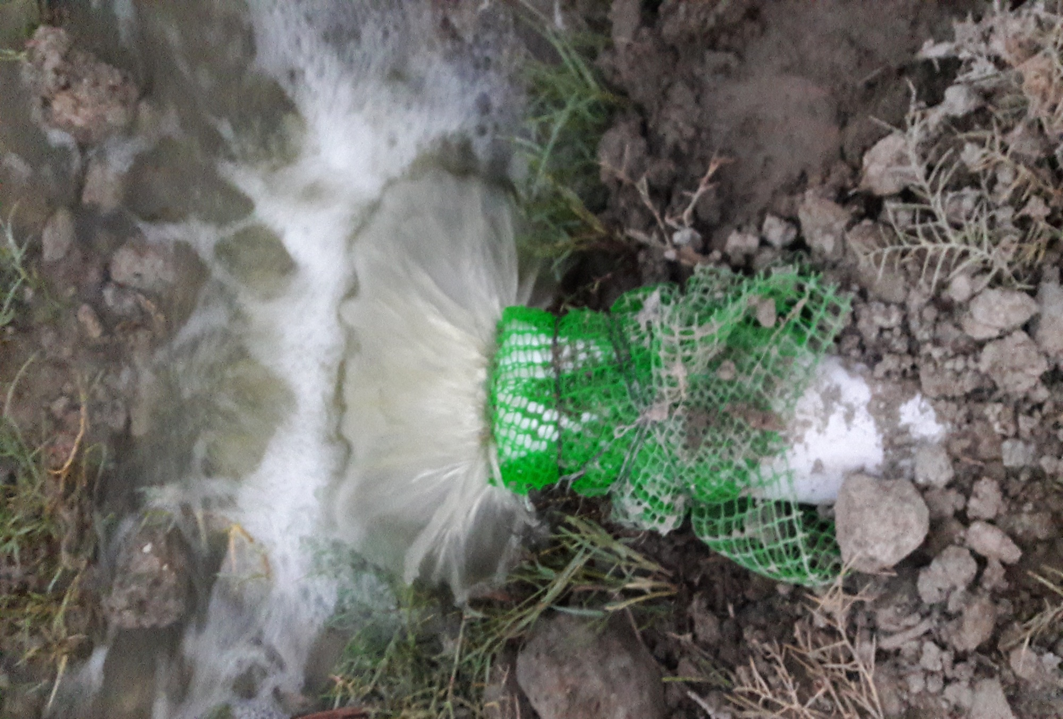
انبوب تصريف المياه

Slide 13
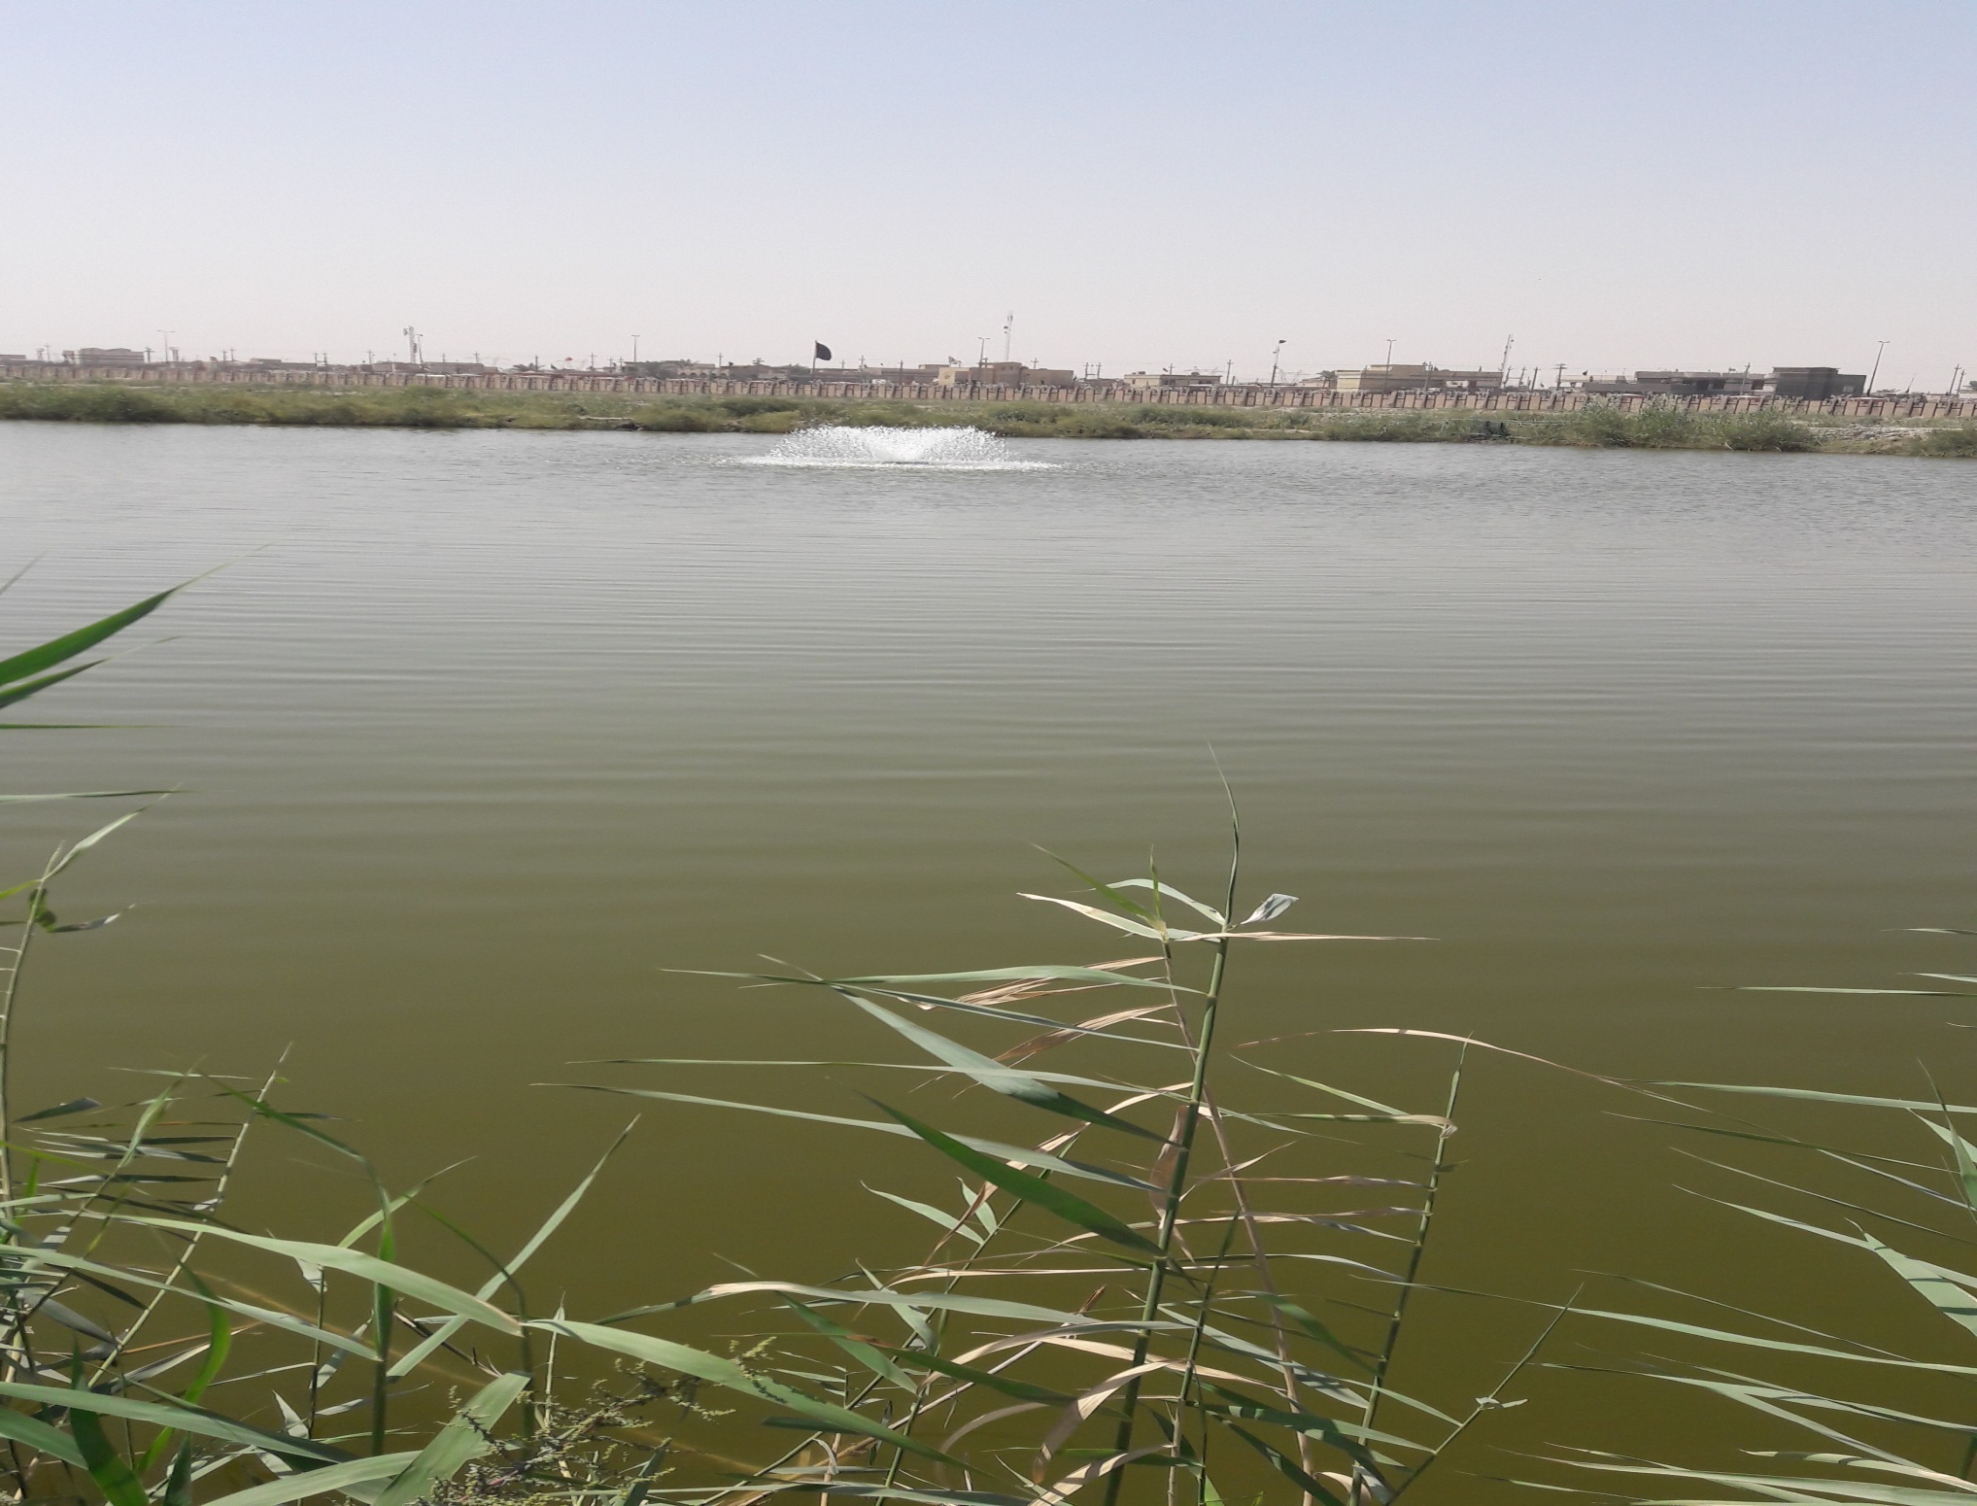
استخدام النافورات لتجهيز الاحواض بالأوكسجين

Slide 14
2- درجة الأس الهيدروجيني pH
يشير إلى تركيز أيون الهيدروجين في الماء.
كلما زادت قيمة الpH كان الوسط قاعدي وبالعكس.
يكون في أعلى مستوياته مع غروب الشمس ويكون في أدنى مستوياته مع شروق الشمس، وذلك تأثراً بعملية التمثيل الضوئي. الفرق الكبير بين قراءة الشروق والغروب يدل على مستوى كثافة الطحالب بالحوض.

Slide 15
المشاكل الناتجة من ارتفاع او انخفاض الpH
بزيادة الpH تزداد سمية الأمونيا في المياه.
انخفاض الpH يقلل من نسبة الفسفور غير العضوي الذائب في المياه مما يؤثر على نمو الطحالب وأيضاً يؤدى إلى ذوبانية المعادن الثقيلة من التربة إلى المياه وتزداد سميتها.
الحدود المثلى لقيم pH في الاستزراع السمكي من 6.5 – 9.
1 7 14

Slide 16
ويتم قياس الpH في الحقل مباشرة عن طريق مقارنة الألوان أو جهاز يعطى قراءة مباشرة.
وعند ارتفاع نسبة الpH يمكن خفضها عن طريق إضافة الجبس الزراعي، وعند انخفاض الpH يمكن إضافة الجير الحي لتصحيح انخفاض الpH

Slide 17
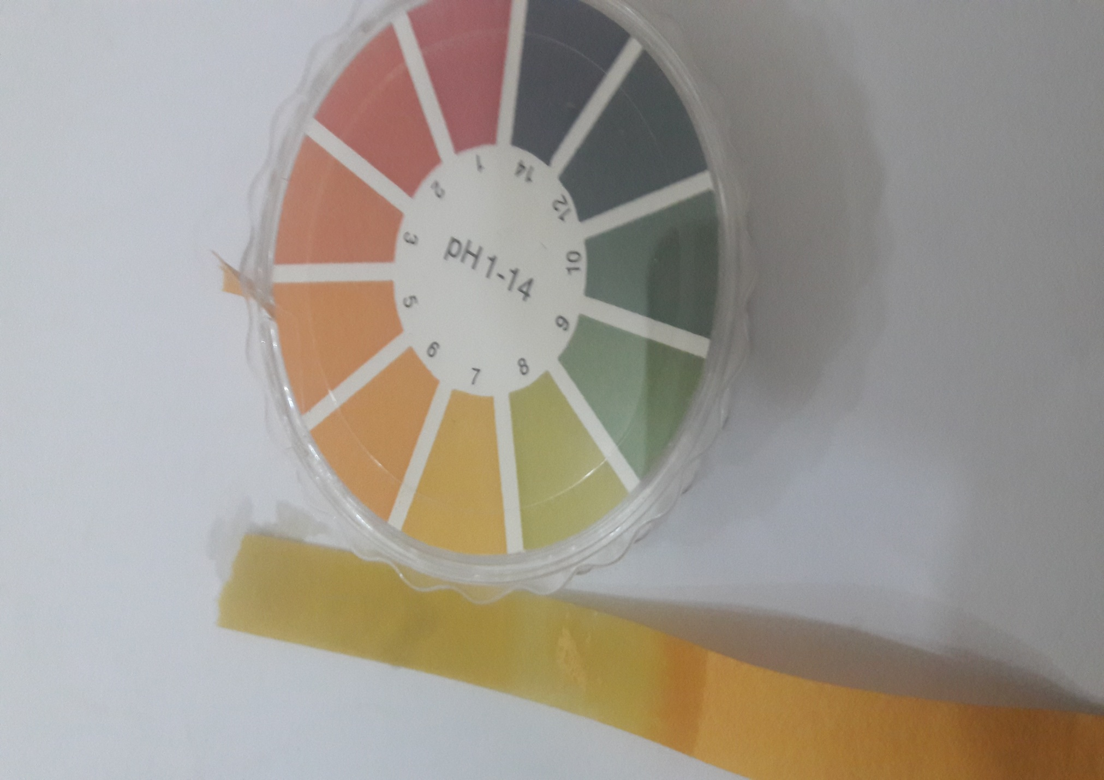
ورق قياس الPH

Slide 18
3- الأمونيا :
أحد أهم العوامل المؤثرة على جودة المياه وعلى الكائنات الحية الموجودة بها.
مصدر الأمونيا في الأحواض هو تحلل المواد العضوية بالبكتيريا في وجود الأكسجين وفضلات الأسماك والكائنات المائية.
تكون في صورتين بالمياه صورة متأينة NH₄ وصورة غير متأينة NH₃ غاز وهى الصورة السامة.
يجب ان لا تزيد نسبة الأمونيا الغير متأينة عن 0.06 ملغم/لتر. وجد أن ارتفاع الأمونيا وانخفاض نسبة الأكسجين الذائب في فصل الصيف هي أهم العوامل التي تسبب الوفيات بكميات كبيرة. بزيادة الpH والحرارة تزداد نسبة الأمونيا السامة في المياه.

Slide 19
بانخفاض مستوى الأكسجين بالمياه تزداد سمية الأمونيا بدرجة كبيرة يوجد عدة خطوات يمكن تنفيذها
1- تقليل كميات العلف أو وقف التغذية بالكامل.
2- تغيير المياه وإدخال مياه جديدة.
3- تهوية الحوض عن طريق الهوايات مثلاً.
4- تقليل كثافة الحوض من الأسماك.
5- في الحالات الحرجة يتم تخفيض ال pH

Slide 20
بزيادة الpH والحرارة تزداد نسبة الأمونيا السامة في المياه. بانخفاض مستوى الأكسجين بالمياه تزداد سمية الأمونيا بدرجة كبيرة يوجد عدة خطوات يمكن تنفيذها
1- تقليل كميات العلف أو وقف التغذية بالكامل.
2- تغيير المياه وإدخال مياه جديدة.
3- تهوية الحوض عن طريق هوايات مثلاً.
4- تقليل كثافة الحوض من الأسماك.

Slide 21
طرق قياس الامونيا:
يتم قياسها لونياً Colorimetric وذلك عن طريق أجهزة تقيس درجة اللون وتعطى نتيجة رقمية مباشرة.
أو عن طريق (كاسات) بإضافة مواد تعطى درجة لون تزداد كلما زاد تركيز الأمونيا ويتم مقارنة درجة اللون بجداول لونية كل درجة لون تشير لقراءة معينة او مختبريا.

Slide 22
4- النتريت والنترات :
النتريت هو مركب وسطى في أكسدة الأمونيا وتحولها إلى نترات.
وهو مركب غير ثابت حيث يتأكسد بسرعة ويتحول إلى نترات وهو ثابت،
عندما يكون مستوى الأكسجين منخفض تزداد نسبة النتريت وهو مركب سام ويجب ألا يزيد تركيزه عن 0.2 ملغم/لتر.
والنتريت يطلق عليه القاتل الغير مرئي حيث انه يأكسد الهيموجلوبين في الدم إلى ميتا هيموجلوبين فيحول الدم والخياشيم إلى اللون البنى ويعوق عملية التنفس فيسبب اختناق للأسماك، ويلحق الضرر بالجهاز العصبي والكبد والكلى والطحال للأسماك.

Slide 23
وعند زيادة تركيز النيتريت يجب وقف التغذية ورفع تركيز الأوكسجين إلى أقصى مستوى، وإدخال مياه جديدة وتغيير المياه.

Slide 24
النترات وهو الصورة النهائية لتحول الأمونيا عن طريق الأكسدة وهو مركب ثابت وغير سام حيث انه آمن حتى 3 ملغم/لتر. يتم قياسهم حقلياً عن طريق مقارنة اللون أو عن طريق أجهزة رقمية أو يقاس مختبريا.

Slide 25
5- الملوحة :
وهى التركيز الكلى للأيونات الذائبة في الماء وتقاس بالغرام/لتر أو جزء بالألف.
أقل من 0.5 جزء في الألف مياه عذبة.
من 0.5-30 مياه شروب.
30 فأعلى مياه مالحة.
تقسم الاسماك من حيث الملوحة الى
1- اسماك المياه العذبة
2- اسماك المياه الشروب (المصبات)
3- اسماك المياه المالحة (البحرية)

Slide 26
كل نوع من الأسماك له مدى من الملوحة لينمو به.
بزيادة هذا المدى يؤثر على معدلات النمو نتيجة استهلاك طاقة في معادلة الضغط الأسموزي (التوازن الأسموزي) وهذا يؤثر على الطاقة التي يجب أن توجه للنمو.
وكذلك فقدان الشهية من قبل الاسماك وبالتالي التوقف عن التغذية .
مع الزيادة المرتفعة تؤدى إلى التقزم وبعدها إلى الوفاة.
تقاس الملوحة عن طريق جهاز رقمي (الكتروني) يوضع بالعينة أو في الحوض مباشرة ويعطى قراءة رقمية، أو عن طريق جهاز يقيس معامل انكسار الضوء ويوجد به تدريج لمستوى الملوحة .

Slide 27
ثانيا: العوامل الفيزيائية 1- درجة الحرارة درجة الحرارة المثلى لنمو أسماك المياه الدافئة من 20 - 28° م. وتكون طريقة قياس درجة الحرارة في المياه في أبسط حالتها باستخدام محرار زئبقي، أو عن طريقة اجهزة قياس الأوكسجين أو الملوحة أو الpH حيث يكون بها حساس للحرارة.

Slide 28
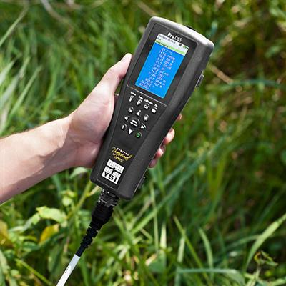
جهاز ال YSI

Slide 29
ودرجة الحرارة من أهم العوامل المؤثرة على حياة الأسماك في المياه.
فهي تؤثر على معدل التمثيل الغذائي والنمو والتكاثر اذ يزداد التمثيل الغذائي للأسماك بزيادة درجة الحرارة، وكذلك ترتبط بعض عوامل جودة المياه ارتباط وثيق بدرجة الحرارة فمثلاً تزداد سمية الأمونيا ويقل ذوبان الأكسجين في الماء بارتفاع درجة الحرارة.
ومن الأخطاء الشائعة عند بعض المزارعين انه كلما زادت درجة الحرارة تزداد كمية الأعلاف التي تقدم للأسماك، حيث انه يوجد حد لدرجة الحرارة عنده .

Slide 30
ويجب تقليل كمية الأعلاف المقدمة للأسماك حيث يقل معدل التحويل ويكون عبء على الأسماك فتزداد حركتها ويزداد معدل استهلاكها للأكسجين ويرتفع تمثيلها الغذائي فتزداد الفضلات وبالتالي تقل نسبة الأكسجين الذائب وترتفع نسبة الأمونيا مع ارتفاع درجة الحرارة، مما يسبب خطورة على حياة الأسماك وهذا ما يحدث في فصل الصيف. علما ان الانزيمات المسؤولة عن عملية الهضم والتمثيل الغذائي تعمل ضمن حدود معينة من درجة الحرارة
فمثلاً يجب تقليل كمية الأعلاف المقدمة لأسماك البلطي إلى النصف عندما ترتفع درجة الحرارة في المياه عن 30°م.

Slide 31
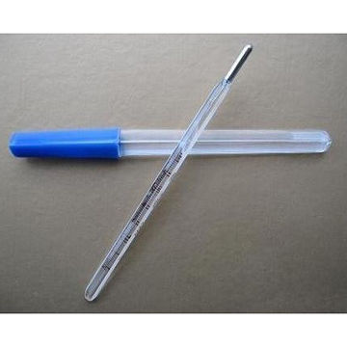

Slide 32
2- لون الماء 3- الشفافية 4-العكارة 5 - عمق وكمية الماء الحوض

Slide 33
العوال البيولوجية وتتمثل هذه العوامل بالتفاعلات الحيوية للأحياء المتواجدة في المسطح المائي

Slide 34
شكرا لأصغائكم

